Slide 1


프론트엔드 2nd 세미나
a
기초 Javascript
발표자 : 윤석현

Slide 2
목차
JS문법 기초
3-5
JS문법 실습
6-12
실습 – todolist1
13
실습 – todolist2
14-20

Slide 3
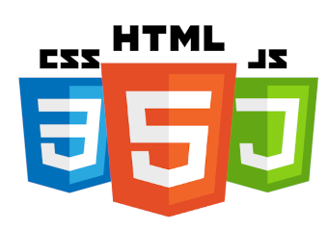
JAVASCRIPT 이론
HTML은 웹 콘텐츠의 구조를 짜고 의미를 부여하는 마크업 언어입니다.
예를 들어 페이지의 어디가 문단이고, 헤딩이고, 데이터 표와 외부 이미지
/비디오인지 정의합니다. (건물 골격)
CSS는 HTML 콘텐츠에 스타일을 적용할 수 있는 스타일 규칙 언어입니다.
배경색을 추가하고, 글꼴을 바꾸고, 콘텐츠를 신문처럼 다열 레이아웃으로
배치할 수 있습니다. (건물 색상)
JavaScript는 동적으로 콘텐츠를 바꾸고, 멀티미디어를 제어하고,
애니메이션을 추가하는 등 거의 모든 것을 만들 수 있는 스크립팅
언어입니다. (정말 모든 게 가능하지는 않겠지만, JavaScript 코드 몇 줄
만으로도 놀라운 결과를 이룰 수 있습니다) (엘리베이터)

Slide 4
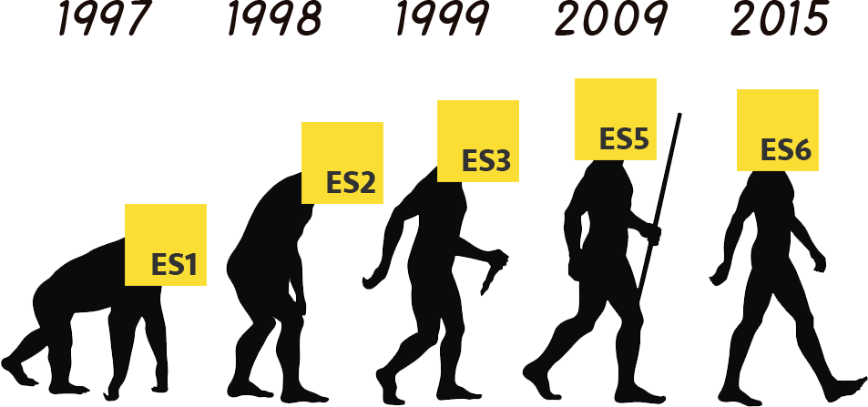
JAVASCRIPT 이론
ECMASCRIPT?
https://doozi0316.tistory.com/entry/JavaScript-ECMAScript%EB%9E%80-ES5%EC%99%80-ES6%EC%9D%98-%EC%B0%A8%EC%9D%B4var-const-let-%ED%99%94%EC%82%B4%ED%91%9C-%ED%95%A8%EC%88%98-class

Slide 5
JAVASCRIPT 이론
JS로 할 수 있는 것들
변수에 값을 저장할 수 있다.
어느 프로그래밍 언어처럼 배열, 객체 등의 자료구조가 존재한다.
웹 페이지에서 발생하는 이벤트에 대한 응답이 가능하다.
Application Programming Interface(API)를 사용할 수 있다.

Slide 6
JAVASCRIPT 실습
let globalName = 'global name’;
age = 4;
var age;
const age = 2;
age = 3;
JS로 할 수 있는 것들 - 변수
데이터(data)를 저장할 수 있는 메모리
공간을 의미하며 숫자, 문자 등을
저장할 수 있음

Slide 7
JAVASCRIPT 실습
const arr1 = new Array();
const arr2 = [1, 2];
const fruits = ['🍎', '🍌'];
console.log(fruits);
console.log(fruits[0]);
console.log(fruits[1]);
console.log(fruits[2]);
for (let fruit of fruits) {
console.log(fruit);
}
JS로 할 수 있는 것들 - 배열
배열은 연관된 데이터를 모아서 관리하기 위해서 사용되는 데이터 타입

Slide 8
JAVASCRIPT 실습
JS로 할 수 있는 것들 - 객체
객체는 키(key)과 값(value)으로 구성된 프로퍼티(Property)들의 집합이다.
const people = { name: ‘lion’, age: 25 };
print(people);

Slide 9
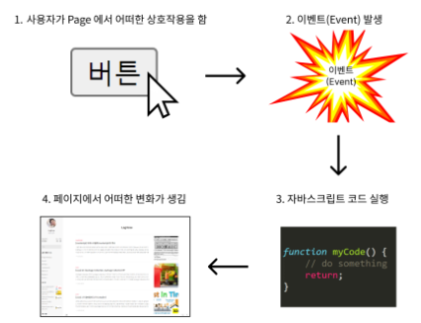
JAVASCRIPT 실습
JS로 할 수 있는 것들 – 이벤트 핸들링
이벤트(Event)는 어떤 사건을 의미합니다. 브라우저에서의 사건이란 사용자가 "클릭을 했을 때", "스크롤을 했을 때", "무언가 입력했을 때" 등의 상호작용으로 인해 일어나는 사건을 의미하는데, DOM 요소와 관련이 있습니다.

Slide 10
JAVASCRIPT 실습
JS로 할 수 있는 것들 – 이벤트 핸들링
// html 태그
<input type="button" id="target" value="DannyJae" />
// javascript 태그
<script>
var targetBtn = document.getElementById('target');
targetBtn.addEventListener('click', function (event) {
alert('Hello world ' + event.target.value);
});
</script>

Slide 11
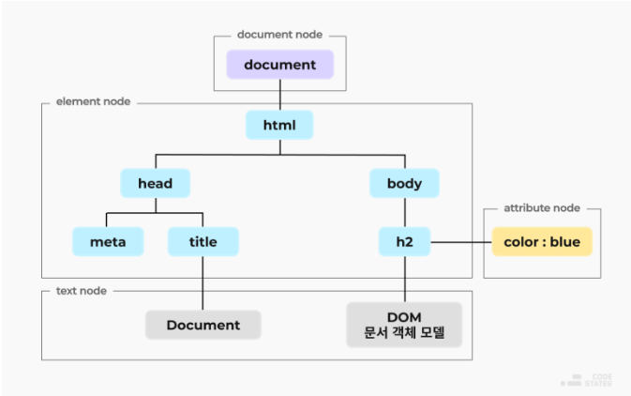
JAVASCRIPT 실습
JS로 할 수 있는 것들 – DOM API
문서 객체 모델(The Document Object Model,
이하 DOM) 은 HTML, XML 문서의 프로그래밍
interface 이다.
https://www.codestates.com/blog/content/dom-javascript

Slide 12
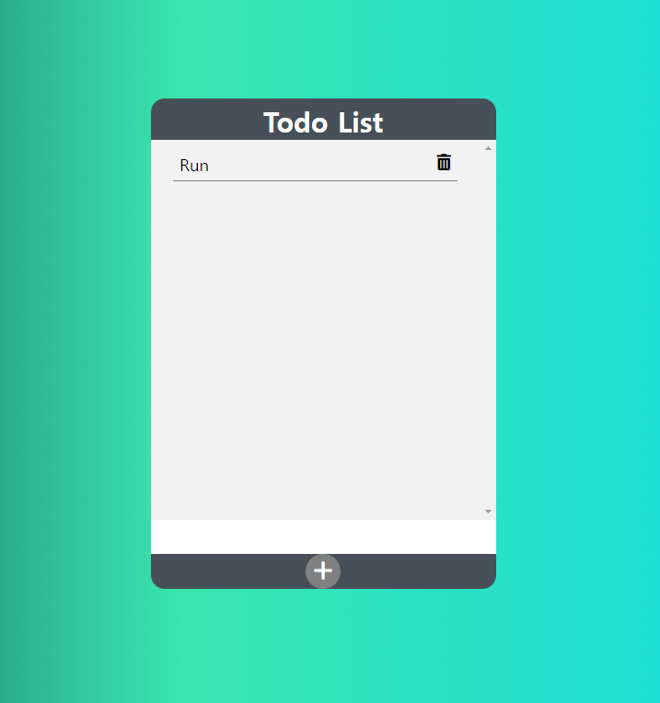
Todolist 실습
Todolist 동작 설명
1. 사용자로부터 키보드 입력을 받음.
2. 입력값을 받아와서 Todolist안에
넣어주어야 함(DOM 객체 조작)
3. 삭제버튼을 이용해서 해당 아이템 삭제
4. 아이템들을 전체 출력
5. Input 입력 값 초기화

Slide 13
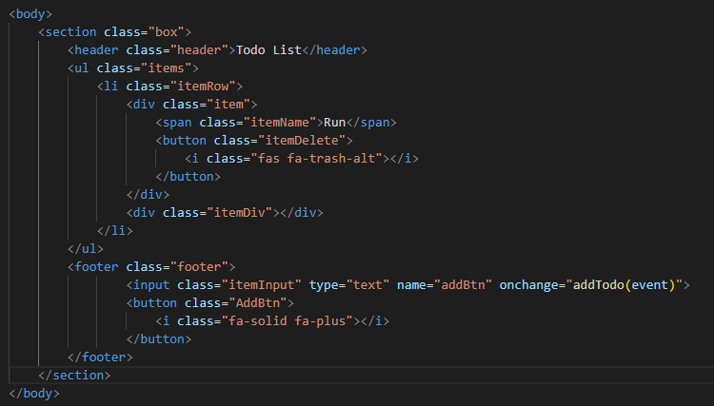
Todolist 실습
Todolist – html 작성

Slide 14
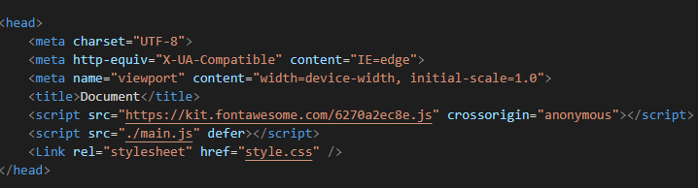
Todolist 실습
Todolist – css, js, fontawesome 경로 설정
https://fontawesome.com/

Slide 15
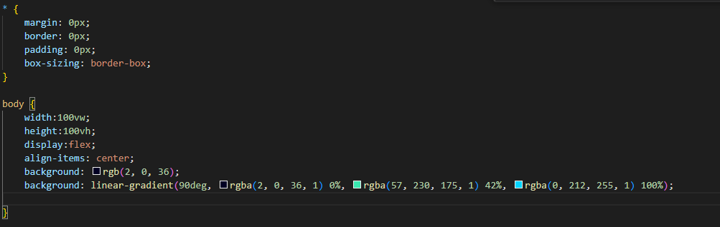
Todolist 실습
Todolist – css 코드 작성
https://cssgradient.io/

Slide 16
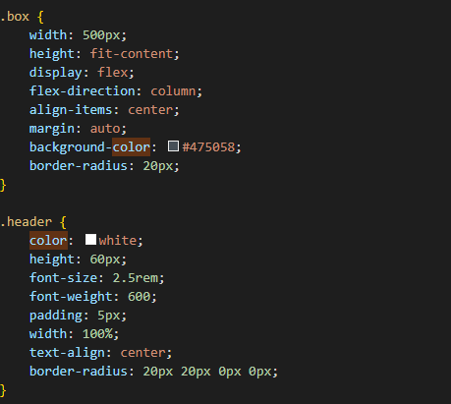
Todolist 실습
Todolist – css 코드 작성

Slide 17
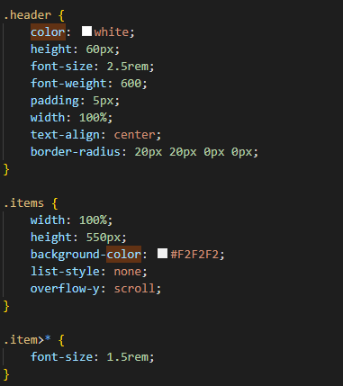
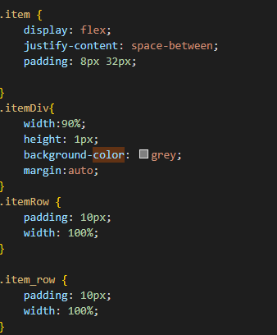
Todolist 실습
Todolist – css 코드 작성

Slide 18
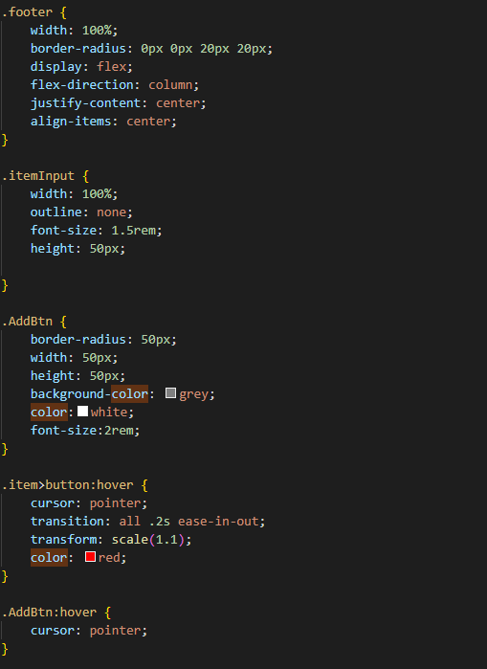
Todolist 실습
Todolist – css 코드 작성

Slide 19
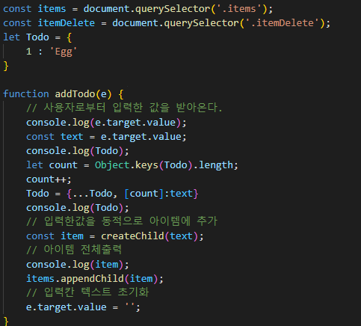
Javascript 작성
객체를 사실 만들 필요는 없지만, 만들어서 사용해 개발하는 방법도 존재.
Object.keys(Todo).length;
“Todo 객체의 키값들의 개수를 반환”
Todo = { …Todo, [count]:text }
“Todo 객체복사 + count를 키값으로한 text value 저장 반환”
appendChild(item)
“html 태그의 요소를 querySelect로 불러와 그 태그안에 자식추가”
e.target.value = ‘ ‘;
“Onchange이벤트가 발생한 dom 요소의 값을 텅빈값으로 수정”

Slide 20
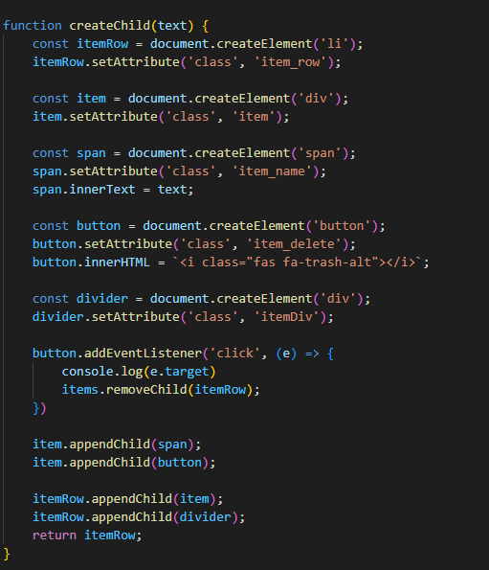
Javascript 작성
document.createElement(‘태그이름’);
“동적으로 dom 요소를 추가 (태그이름에 li나 h1, div등)”
setAttribute
“속성을 설정하는 구문, 여기선 class이름 추가”
innerHTML
“ 요소(element) 내에 값 추가, 태그 추가등.”

Slide 21
프론트엔드 2nd 세미나
감사합니다

